Slide 1

L'icône anonyme

Slide 2
20 pixels à reconsidérer

Slide 3


Slide 4
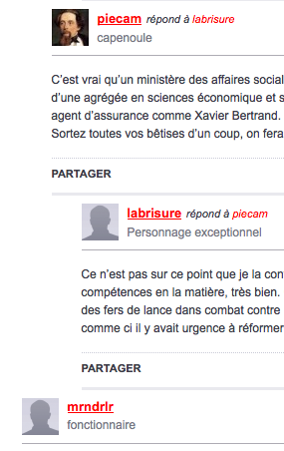
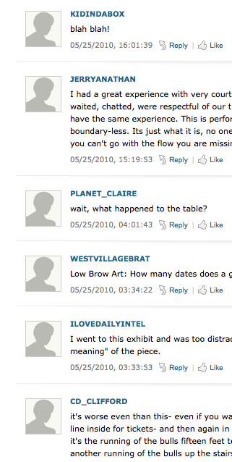

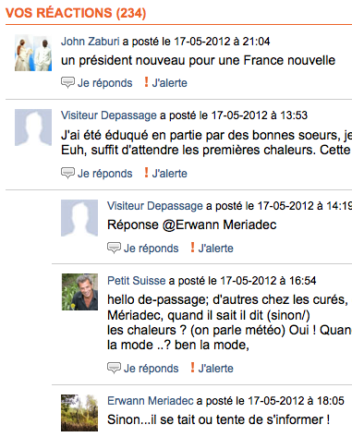
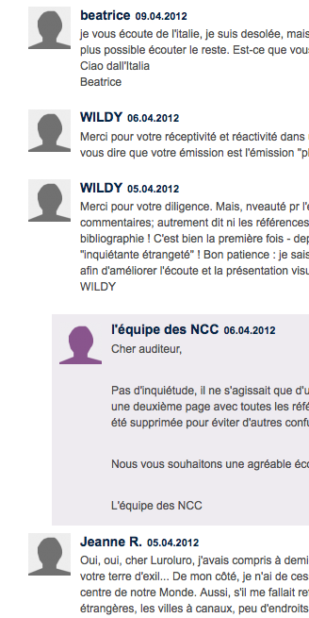


signaler

Slide 5



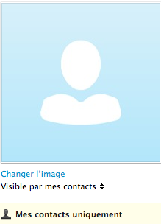
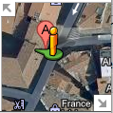



une existence virtuelle

Slide 6
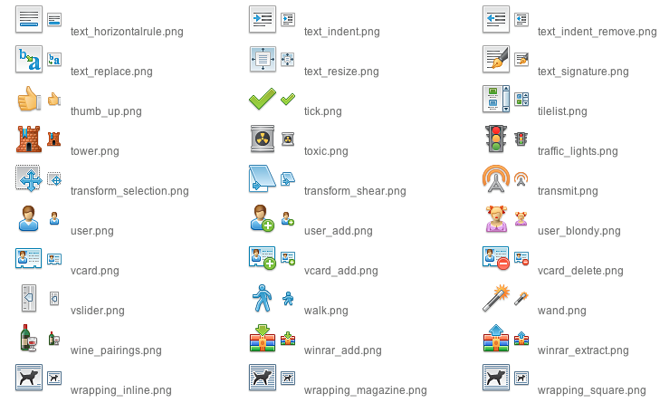
Fast-food Fast-icons

Slide 7

Fast-avatar
Olx.fr

Slide 8

Modèle duplicable
24 pixels de trop
Avatar forum jeunes jde.fr/articles/show

Slide 9
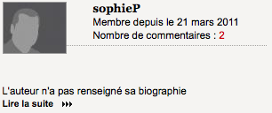
pour effaçer l'altérité
lecercle.lesechos.fr

Slide 10
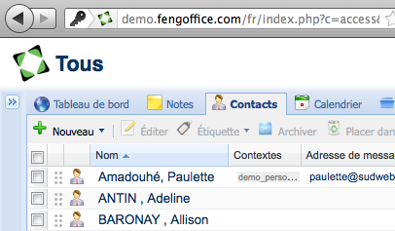


neutraliser l'autre

Slide 11
exclure
lemondeinformatique.fr/compte_utilisateur
Notes:
Abonnement au diplo

Slide 12

16 pixels de domination

Slide 14

pour quel nous ?
Avatar par défaut clubic.com/forum/
Notes:
clubic_com-forum_avatar_defaut

Slide 15
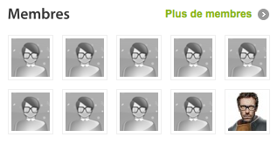
qui-va-de-soi
journaldugeek.com
Notes:
clubic_com-forum_avatar_defaut

Slide 16
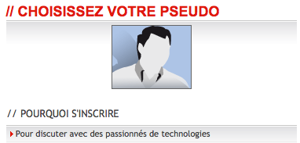
Le sacre de l'individu
clubic.com/forum/
Notes:
clubic_com-forum_avatar_defaut

Slide 17

l'angoisse du non-identifié
lecercle.lesechos.fr

Slide 18
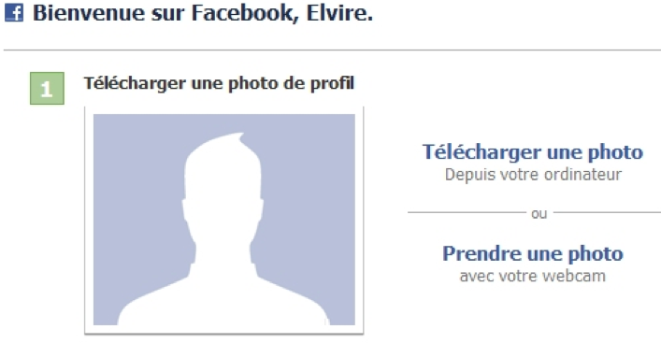
L'hyper JE

Slide 19
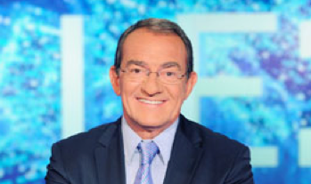
Tous célèbres

Slide 20
interdiction de se cacher

Slide 21
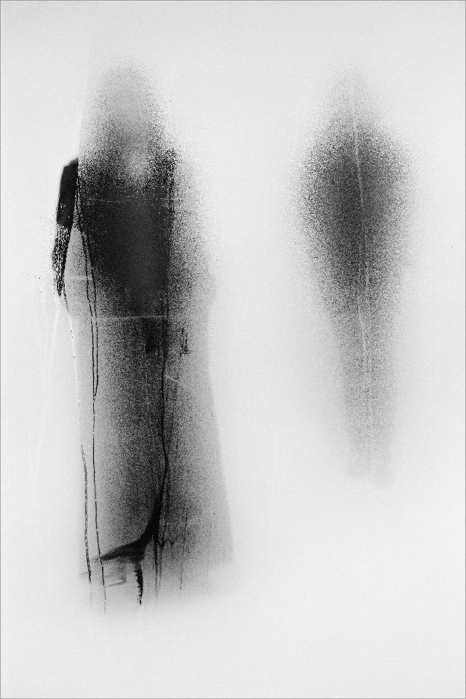
John Batho présence-absence

Slide 22
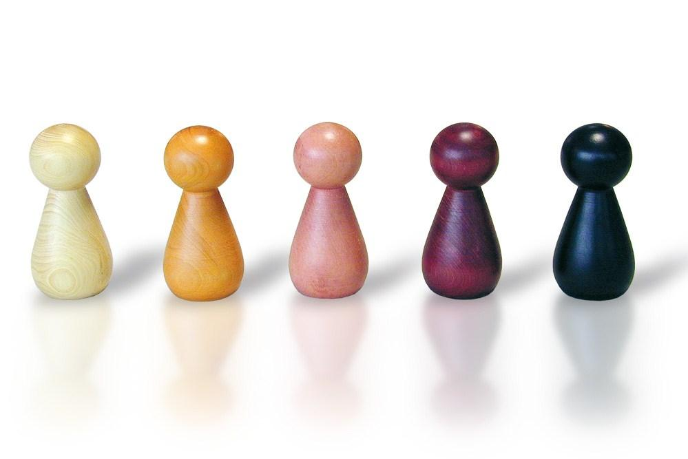
Jeu

Slide 23
面
Signe

Slide 24
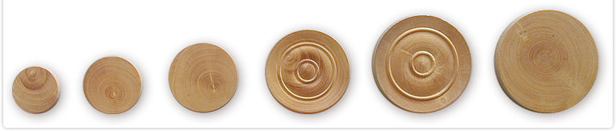
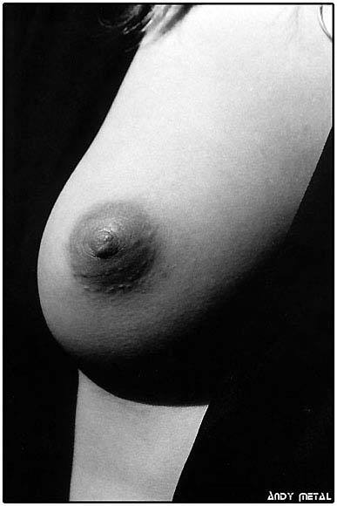
Reconnaissance

Slide 25
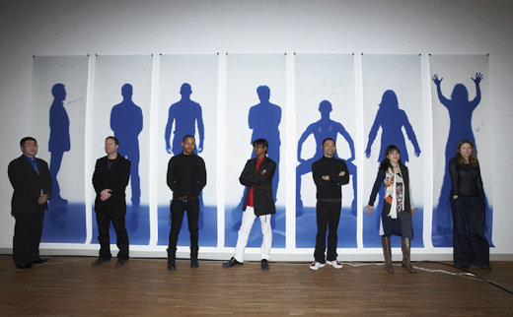
Au nom des idées

Slide 26

Choisir la non-représentation ?

